Slide 1
FORMATION DU SOCLE COMMUN J3
EPI
Nouveaux programmes 26 novembre 2015

Slide 2
Présentation de la journée
Matin
Après-midi
Présentations
L’ordre du jour, les formateurs, les stagiaires avec point de l’avancée des EPI dans l’établissement.
Qu’est-ce qu’un EPI ?
Pause
Exemple de présentation possible : cahier des charges, scénario, chronologie des séances.
Mise en ateliers : organisation et travail en groupes (EPI “avancé”, “en gestation”, “en recherche”)
Poursuite du travail en atelier : rédaction d’un cahier des charges et d’un début de scénario.
Mutualisation : exploitation des tableaux (prévoir un rapporteur par groupe)
Ressources : DAFPEN, Site académique de Versailles :
http://reformeducollege.ac-versailles.fr/les-epi-ressources-produites-par-le-groupe-thematique-de-l-academie-de
J3 - Formation EPI
Repas

Slide 3
PRESENTATION
Collège de……
Collègues, disciplines représentées
Thématiques des EPI choisies par niveau
Point sur l’avancement des projets

Slide 4
Qu’est ce qu’un EPI ?
Enseignement Pratique et Interdisciplinaire
Ces enseignements, associés aux enseignements communs sous l’étiquette enseignements complémentaires, contribuent à la diversification et l’individualisation des pratiques pédagogiques.

Slide 5
EPI : les textes officiels
Notes:
L’article 3-a concerne l’accompagnement personnalisé

Slide 6
Compétences disciplinaires
Nouveau socle commun
Lien direct
Contribution de toutes les disciplines
Cycle 4
volume horaire identique pour chaque élève d’un même niveau
EPI
TEXTE OFFICIEL
Arrêté du 30 mars, arrêté du19 mai 2015
2 ou 3 par niveau
8 thématiques
Au moins 6/cycle
Usage des outils numériques
Au moins 2/an
Notes:
LE 19 mai 2015 fixe la loi d’application de l’EPI
C’est un travail effectué dans les heures incluses dans les 26 heures hebdomadaires de l’élève.
Des heures professeurs peuvent être mobilisées pour le travail en groupe ou en co-intervention.
On y traite des contenus des programmes et des compétences du socle commun autour d’un projet partagé entre deux ou plusieurs disciplines.

Slide 7
Les EPI permettent
de construire et d’approfondir des connaissances et des compétences
- par une démarche de projet
- conduisant à une production concrète réalisée en classe, individuelle ou collective.

Slide 8
Des objectifs d’acquisition : socle et programmes disciplinaires
Une réalisation attendue dans le cadre d’une démarche de projet
Trois approches complémentaires possibles
Une thématique interdisciplinaire : contexte culturel et sociétal

Slide 9
Une thématique interdisciplinaire : contexte culturel et sociétal
Monde économique
et professionnel
Langues et cultures
de l’Antiquité
Langues et cultures
étrangères / régionales
Culture et création
artistique
8 thématiques
interdisciplinaires
Transition écologique et développement
durable
Information,
communication,
citoyenneté
Corps, santé,
bien-être et sécurité
Sciences, technologie et société
Notes:
-2 EPI par an minimum.
-C’est le contenu détaillé de l’EPI qui déterminera dans quelle thématique il sera classé.
-Les thématiques ne sont pas des intitulés d’EPI : « Création d’une pièce de théâtre historique » et « Influence réciproque des arts et de la technologie dans l’architecture contemporaine » portent tous deux sur la thématique « Culture et création artistiques ». Le deuxième EPI peut aussi porter sur « Sciences, technologie et société » :
-L’approche thématique vise à faire lien, à ouvrir l’école sur le monde, à donner du sens à l’interdisciplinarité. Les cadres thématiques sont volontairement très larges afin de ne pas brider la créativité des équipes.
Le croisement entre le contexte thématique choisi et les programmes doit être pensé très en amont dans les logiques des EPI et des parcours afin de donner de la cohérence globale aux dispositifs.
Enseignements complémentaires = accompagnement personnalisé + enseignements pratiques interdisciplinaires….
a) L’accompagnement personnalisé s’adresse à tous les élèves …..
b) Les EPI : construire et approfondir des connaissances et des compétences par une démarche de projet conduisant à une réalisation concrète, individuelle ou collective

Slide 10
Une thématique interdisciplinaire : contexte culturel et sociétal
L’EPI vise à faire lien, à ouvrir l’école sur le monde, à donner du sens aux apprentissages.
Les cadres thématiques sont volontairement très larges afin de ne pas brider la créativité des équipes.
L’articulation entre le contexte thématique choisi et les programmes doit être pensée très en amont afin de garantir la faisabilité de l’EPI.
Il est recommandé de croiser les logiques des EPI et des parcours afin de donner de la cohérence global aux dispositifs.
* parcours avenir,
* parcours d’éducation artistique et culturelle (PEAC),
* parcours citoyen.
Notes:
- Pour favoriser la créativité des équipes et la liberté pédagogique
- Réflexion en amont

Slide 11
Des objectifs d’acquisition : socle et programmes disciplinaires
La mise en place des EPI s’inscrit dans le cadre des horaires disciplinaires.
Les EPI correspondent à des horaires disciplinaires caractérisés par un
cahier des charges pédagogique spécifique.
Les EPI s’inscrivent dans des progressions de programme, coordonnées entre disciplines, et doivent à ce titre en mobiliser les contenus.
Les EPI contribuent également à l’acquisition de compétences ciblées du socle.

Slide 12
Une réalisation attendue dans le cadre d’une démarche de projet
Les compétences en lien avec la démarche de projet sont décrites dans le domaine 2 du socle
Coopération et réalisation de projets
L’élève travaille en équipe, partage des tâches, s’engage dans un dialogue constructif, accepte la contradiction tout en défendant son point de vue, fait preuve de diplomatie, négocie et recherche un consensus.
Il apprend à gérer un projet, qu’il soit individuel ou collectif. Il planifie les tâches, en fixe les étapes et évalue l’atteinte des objectifs.
L’élève sait que la classe, l’école, l’établissement sont des lieux de collaboration, d’entraide et de mutualisation des savoirs. Il aide celui qui ne sait pas comme il apprend des autres. L’utilisation des outils numériques contribue à ces modalités d’organisation, d’échange et de collaboration.

Slide 13
Une réalisation attendue dans le cadre d’une démarche de projet
Les réalisations peuvent être
de différentes natures :
carnet de bord, poster ou compte rendu
œuvre littéraire
œuvre plastique, infographique, musicale
programme informatique
objet technique
projet média (article, journal, Web radio, vidéo)
organisation d’un événement

Slide 14
Des écueils à éviter
si l’on entre dans l’EPI uniquement par :
Les objectifs d’acquisition
La thématique
La réalisation
Si entrée uniquement par les programmes

Risque de succession de séances mal articulées.
Si thématique trop riche et attrayante

Peu d’apprentissages et risque d’écarts dans les programmes.
Si réalisation chronophage

Peu d’apprentissages scolaires.
Notes:
Le risque de ramener l’EPI à une succession de séances à faible articulation entre elles
Une thématique très riche, très attrayante mais peu d’apprentissages disciplinaires.
Le risque d’une réalisation chronophage se faisant au détriment d’autres apprentissages scolaires.
Si nous donnons trop d’importance à une discipline sur une autre, certaines disciplines peuvent être instrumentalisées : réduire les mathématiques à une série de calculs, réduire les langues vivantes au rôle de traducteur, réduire les arts plastiques au rôle d’illustration.
- Donner plus d’importance à une discipline créée un déséquilibre qui n’est pas profitable

Slide 15
Des objectifs d’acquisition : socle et programmes disciplinaires
Évaluation
Une réalisation attendue dans le cadre d’une démarche de projet
La mise en activité de l’élève
Les apprentissages de l’élève
Une thématique interdisciplinaire :
contexte culturel et sociétal, parcours
L’organisation des enseignements (calendrier, volume horaire, co-intervention, usages du numérique)
L’accompagnement de l’élève
(posture des enseignants, cohérence des approches pédagogiques)

Slide 16
les disciplines engagées
L’organisation des enseignements (calendrier, volume horaire, co-intervention, usages du numérique)
la durée globale
la durée des différentes étapes du projets
le projet pédagogique
le cadre thématique
définissent
le calendrier des séances
les contenus abordés
nécessité ou pas d’organiser des co-interventions
la réalisation attendue

Slide 17
être attentif au fonctionnement social des groupes
L’accompagnement de l’élève
(posture des enseignants, cohérence des approches pédagogiques)
Démarche de projet
Posture pédagogique spécifique
accompagner l’élève dans l’appropriation progressive
bon équilibre dans la guidance
de méthode
le doter d’outils appropriés
Trop
diriger
Trop laisser faire
d’autonomie

Slide 18
Rubrique dans le livret scolaire (trimestre, année)
Le produit fini (réalisation)
Quoi ?
La démarche suivi,
la gestion du projet
Quand ?
Les connaissances
et compétences disciplinaires
mobilisées
Évaluation au brevet
Évaluation
Par qui ?
Qui ?
Attention à évaluer des performances individuelles dans une démarche collective
Les enseignants
Les élèves
Critères d’évaluation communs
Apprendre à
s’auto-évaluer

Slide 19
Comment concevoir et
mettre en œuvre un EPI ?
3 étapes, 3 outils
Accompagner les élèves dans la réalisation
Concevoir et
piloter un EPI
Organiser le parcours d’apprentissage
Le cahier des charges
Le carnet de bord
Le scénario

Slide 20
Le cahier des charges
Le cahier des charges permet de poser les premières bases d’organisation tout en veillant au respect du cadre réglementaire.
C’est un document qui contribue au pilotage pédagogique de l’établissement.

Slide 21
Le cahier des charges
un tableau en 8 points
Thématique | Le nom de l’une des 8 thématiques possibles, le niveau de classe, le titre donné à l’EPI et les disciplines impliquées
Les compétences et les contenus de programmes ciblés | Un descriptif des objectifs d’acquisition : domaines du socle compétences disciplinaires contenus de programmes disciplinaires
La ou les réalisation(s) attendue(s) | Une description sous forme de consigne précise de la ou des réalisation(s) attendue(s) NB : il peut y avoir pour un même EPI thématique plusieurs projets et plusieurs réalisations
Le volume horaire global (pour un trimestre ou un semestre) | L’indication du volume horaire global contribue à s’assurer que l’élève bénéficie en cycle 4 des 4 heures d’enseignement complémentaire qui lui sont dues.

Slide 22
Contribution aux différents parcours | Avenir Citoyen PAEC (artistique et éducation culturelle)
Les organisations mises en place | La répartition horaire entre disciplines, le besoin de travail en co-intervention ou en effectifs allégés, le calendrier prévisionnel.
Les modalités de coordination entre enseignants | Le besoin de plages de travail en commun figurant sur l’emploi du temps, un outil partagé décrivant le plan de déroulement de l’EPI (scénario)…
Les usages du numérique | Des besoins identifiés, des organisations à planifier : accès au CDI, classes mobiles, accès internet dans les salles de classe, logiciels spécifiques, recours à des outils de travail collaboratif…
Les modalités d’évaluation | Une équipe qui se dote de critères et d’observables communs, un enseignant qui coordonne les démarches d’évaluation disciplinaire et interdisciplinaire.

Slide 23
Exemples de cahier des charges
Préservez votre capital santé – 5ème – SVT, EPS
Un carnet individuel pour la forme – 5ème – SVT, EPS
Interview d’une personne vivant au pied d’un volcan ou dans une zone très sismique - 4ème - SVT, LVE
Rythme(s), jonglage(s) et expression – 3ème – Français, EPS, Education Musicale, Documentation

Slide 24
Le scénario
Il s’agit d’une seconde étape qui permet aux différents professeurs impliqués dans un même EPI de coordonner leurs interventions afin d’en assurer la cohérence et la continuité pédagogiques.
Le scénario ou « story board » est un document de travail collectif partagé par l’équipe pédagogique de l’EPI qui décrit les contenus d’enseignement proposés .

Slide 25
La concertation
Pour les enseignants
Le scénario
Faciliter
La coordination
Pourquoi ?
Identifier les différences culturelles entre disciplines
Pour
les élèves
S’assurer de s’inscrire dans une démarche de projet
S’assurer d’une cohérence thématique
Motivante
Développer l’aptitude à se projeter et s’organiser dans le temps
Porteuse de sens

Slide 26
Thématique, titre de l’EPI et niveau de classe
Disciplines impliquées
Description de la réalisation attendue

Slide 27
Vue générale du parcours d’apprentissage de l’élève
Etape 1 (h)
Etape 2 (h)
Etape 3 (h)
Activités proposées
Acquis attendus de l’élève
Etape 6 (h)
Etape 5 (h)
Etape 4 (h)

Slide 28
Séquence n° : descriptif de l’organisation (discipline, éventuelle co-intervention, durée)
Objectifs d’acquisition : éléments du programme abordés, principales compétences mobilisées
Organisation pédagogique : description de l’activité des élèves, organisation de la classe, production attendue…
Éléments de continuité du projet : contribution des activités et des productions de la séance à la réalisation finale, lien avec avec la thématique et le sujet abordés, outils « projet » mis à la disposition des élèves…

Slide 29
Exemples de scénario d’EPI
Préservez votre capital santé – 5ème – SVT, EPS
Rythme(s), jonglage(s) et expression – 3ème – Français, EPS, Education Musicale, Documentation
Un carnet individuel pour la forme – 5ème – SVT, EPS
Interview d’une personne vivant au pied d’un volcan ou dans une zone très sismique - 4ème - SVT, LVE

Slide 30
Le carnet de bord
Outil destiné à l’élève lui permettant de bien identifier les différentes étapes et apprentissages nécessaires à la construction de la réalisation attendue

Slide 31
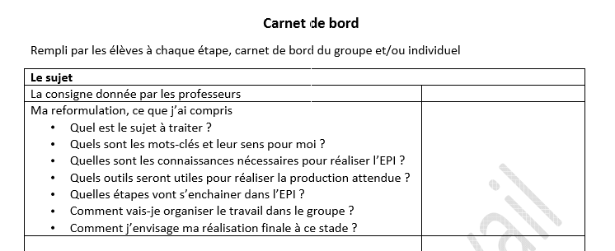

Slide 32
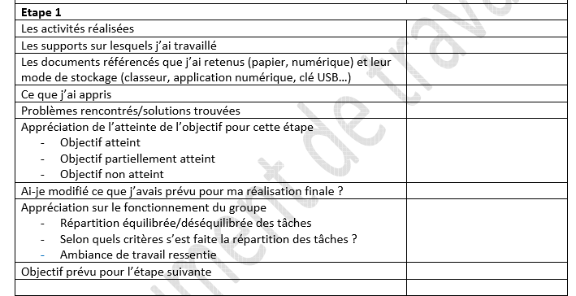

Slide 33
Organisation des groupes
Groupe avec EPI avancé :regard critique sur le cahier des charges et rédaction du scénario
Groupe avec EPI « en gestation » : Rédaction du cahier des charges et début de scénarisation
Groupe en recherche d’EPI : choisir un sujet d’EPI parmi ceux proposés ou trouver le votre et rédiger le cahier des charges
Tous les groupes : compléter les tableaux de mutualisation avec un rapporteur par groupe

Slide 34
Mutualisation
Quelques ressources :
www.ac-strasbourg.fr/pedagogie/college2016/enseignements-pratiques-interdisplinaires
http://reformeducollege.ac-versailles.fr/les-epi-ressources-produites-par-le-groupe-thematique-de-l-academie-de
Site de la DAFPEN
Les programmes : http://www.education.gouv.fr/pid285/bulletin_officiel.html?pid_bo=33400

Slide 35
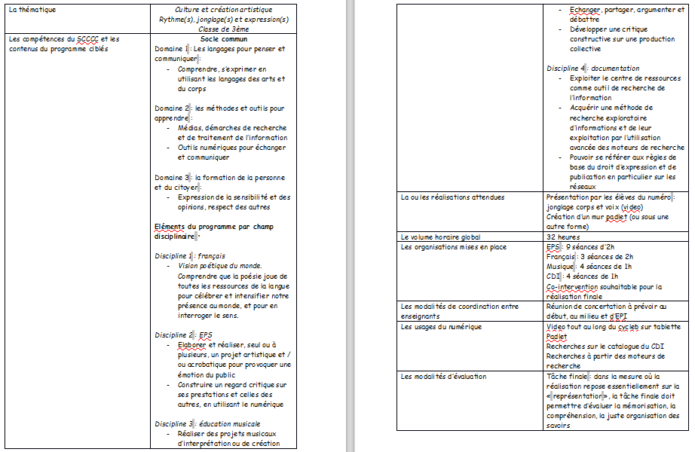
Retour cahier des charges
Notes:
Ce n’est pas le bon cahier des charges on le cherche…on se tient au courant

Slide 36
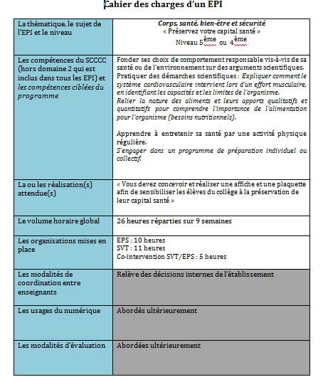
Retour cahier des charges

Slide 37
La thématique | Corps, santé, bien être et sécurité « Un carnet individuel pour la forme »
Les compétences et les contenus de programme ciblés | EPS : Apprendre à entretenir sa santé par une activité physique régulière Connaître et utiliser des indicateurs objectifs pour caractériser l’effort physique Adapter l’intensité de son engagement physique à ses possibilités pour ne pas se mettre en danger Se préparer à l’effort et s’entrainer pour progresser et se dépasser Prendre en compte des mesures relatives à ses performances ou à celles des autres pour ajuster un programme de préparation SVT : Pratiquer des démarches scientifiques - Interpréter des résultats et en tirer des conclusions. Adopter un comportement éthique et responsable Comprendre les responsabilités individuelle et collective en matière de préservation des ressources de la planète (biodiversité, ressources minérales, ressources énergétiques) et de santé. Expliquer comment le système nerveux et le système cardiovasculaire interviennent lors d’un effort musculaire, en identifiant les capacités et les limites de l’organisme ; Rythmes cardiaque et respiratoire, et effort physique ; Mettre en évidence le rôle du cerveau dans la réception et l’intégration d’informations multiples. Relier quelques comportements à leurs effets sur le fonctionnement du système nerveux. activité cérébrale ; hygiène de vie : conditions d’un bon fonctionnement du système nerveux, perturbations par certaines situations ou consommations, seuils, excès, dopage, limites et effets de l’entraînement. Expliquer le devenir des aliments dans le tube digestif Relier la nature des aliments et leurs apports qualitatifs et quantitatifs pour comprendre l’importance de l’alimentation pour l’organisme (besoins nutritionnels). Groupes d’aliments, besoins alimentaires, besoins nutritionnels

Slide 38
La ou les réalisation(s) attendue(s) | « Un carnet individuel pour la forme » réalisation individuelle, numérisée Il recueille les données individuelles sur les habitudes alimentaires, les performances, le suivie des constantes vitales sous forme graphiques.
Le volume horaire global (sur un trimestre ou un semestre) | Un trimestre ½ SVT ½ EPS
Les organisations scolaires mises en place (calendrier, répartition horaire entre disciplines, co-intervention, effectifs allégés…) | Une co-intervention EPS-SVT sur les dernières séances (repas, finalisation du carnet)
Les modalités de coordination entre enseignants | Tableau de bord de l’EPI sur l’ENT du collège. L’élaboration progressive du « carnet individuel pour la forme » durant le temps scolaire.
Les usages du numérique | Recherche et exploitations de ressources Réalisation numérisée
Les modalités d’évaluation | Evaluation en continu des compétences cibles dans le cadre disciplinaire Evaluation de la production finale Evaluation sommative sous forme d’une tâche complexe terminale qui mobilise les compétences développées
Retour cahier des charges

Slide 39
La thématique | Information, communication, citoyenneté « Interview d’une personne vivant au pied d’un volcan ou dans une zone très sismique »
Les compétences et les contenus de programme ciblés | SVT : Pratiquer des langages : Lire et exploiter des données présentées sous différentes formes : tableaux, graphiques, diagrammes, dessins, conclusions de recherches, cartes heuristiques. Le globe terrestre (dynamique interne et tectonique des plaques ; séismes, éruptions volcaniques) Relier les connaissances scientifiques sur les risques naturels (ex. séismes, …) aux mesures de prévention (quand c’est possible), de protection, d’adaptation, ou d’atténuation EDUCATION AUX MEDIAS ET A L’INFORMATION : Exploiter l’information de manière raisonnée : Distinguer les sources d’information, s’interroger sur la validité et sur la fiabilité d’une information, son degré de pertinence. » S’entraîner à distinguer une information scientifique vulgarisée d’une information pseudo-scientifique grâce à des indices textuels ou paratextuels et à la validation de la source. Produire, communiquer, partager des informations : Utiliser les plates formes collaboratives numériques pour coopérer avec les autres. » Participer à une production coopérative multimédia en prenant en compte les destinataires. LVE cycle 4 : Mobiliser les outils pour écrire, corriger, modifier son écrit. Reformuler un message, rendre compte, raconter, décrire, expliquer, argumenter Mobiliser des références culturelles pour interpréter les éléments d’un message, d’un texte, d’un document sonore. Écrire et réagir à l’écrit Niveau A2 :Ecrire une courte description d’un événement, d’activités passées Niveau B1 : Rédiger en réaction à un message Socle domaine 1 : passer d’un mode de communication à un autre Programme cycle 4 : activités de compréhension et de reformulation (compte rendu, résumé, prise de notes… passage de l’écrit à l’oral notamment pour permettre aux élèves de mobiliser leurs connaissances consignées à l’écrit pour réussir l’évaluation de l’EPI à l’oral. Entraînement à prévoir. Ecrire une histoire, un article, une publicité.

Slide 40
La ou les réalisation(s) attendue(s) | « Interview d’une personne vivant au pied d’un volcan ou dans une zone très sismique » réalisation par binôme Par exemple grâce à des ressources comme : http://www.activolcans.info/ Sur cette partie critique d’analyse des contenus/forme du document, une approche comparative est en général extrêmement formatrice (sur un même thème, comparer document d’information scientifique – communication endogène de scientifique à scientifique puis document vulgarisé et grand public produit par un journaliste généraliste, en passant par le document de communication d’une institution scientifique voire le document parodique trouvé sur un média social ou le document brut de l’amateur, témoin d’un séisme qui permettra de comprendre que l’information est avant tout une mise en forme ! La production va mettre en jeu un travail conséquent de recherche d’informations (compétences info-documentaires et de maîtrise des TIC – domaine 2), d’écriture (domaine 1 nouveau socle). Publication, édition vont permettre, en fonction des outils de mise en forme et de publication choisis, en fonction du cadre de diffusion plus au moins large (travail citoyen sur le privé/public, la protection des données personnelles, le droit dont droit à l’oubli) de percevoir enjeux éthiques (droits image, propriété intellectuelle), économiques (plateformes en apparence gratuites comme Dailymotion, You Tube qui vivent de la publicité et de l’exploitation massive des données personnelles- big-data), etc. En anglais : http://www.fs.usda.gov/detail/mountsthelens/home/?cid=stelprdb5196633 Réagir à un risque volcanique ou sismique précis et localisé géographiquement en référence à la campagne de recrutement des bénévoles qui travaillent dans la zone du Mont St Helens, Washington State . Ressources pour des activités langagières en lien avec le thème : http://www.bbc.co.uk/worldservice/learningenglish/general/sixminute/2011/12/111201_6min_english_volcano_page.shtml
Le volume horaire global (sur un trimestre ou un semestre) | Un semestre ½ SVT ½ LVE
Les organisations scolaires mises en place (calendrier, répartition horaire entre disciplines, co-intervention, effectifs allégés…) | Une co-intervention sur la première séance de recueil de données. Possibilité de moduler la complexité scientifique et linguistique en fonction de l’exemple que le ou les élèves ont à traiter
Les modalités de coordination entre enseignants | Tableau de bord de l’EPI sur l’ENT du collège. L’élaboration progressive de la réalisation.
Les usages du numérique | Recherche et exploitations de données en LVE Production de ressources
Les modalités d’évaluation | Evaluation sommative sous forme d’un oral de présentation de la réalisation permettant d’évaluer en LVE accompagné d’un temps de réponse à deux questions. Evaluation en continu des compétences cibles dans le cadre disciplinaire.
Retour cahier des charges

Slide 41
Corps, santé, bien-être sécurité : « Préservez votre capital santé »
Niveau 5ème ou 4ème
Durée totale : 26 heures réparties sur 9 semaines
EPS : 10 heures
SVT : 11 heures
Co-intervention SVT/EPS : 5 heures
Réalisation attendue : « Vous devez concevoir et réaliser une affiche et une plaquette afin de sensibiliser les élèves du collège à la préservation de leur capital santé »
Retour scénario

Slide 42
Vue générale du parcours d’apprentissage de l’élève
Étape 1
Étape 2
Étape 3
Situation déclenchante : Analyse critique d’une image publicitaire sur la notion de capital santé
Diagnostic individuel :
Expressions de ressentis, prise de mesures physiologiques à l’issue d’un exercice physique.
Expérimentation et analyse de données pour comprendre l’apport d’O2 et de nutriments aux muscles
Acquérir des repères pour décoder un message publicitaire,
Savoir mesurer des paramètres physiologiques lors d’un effort
Comprendre et identifier les besoins de l’organisme lors de l’effort
Étape 6
Étape 5
Étape 4
Conception par les élèves d’une grille critériée d’évaluation des productions
Auto-évaluation et évaluation par les pairs
Synthèse des connaissances et réalisation de l’affiche et de la plaquette explicative
Mesurer les effets d’un entraînement sur les paramètres physiologiques lors d’un effort
Savoir s’évaluer.
Développer l’esprit critique, accepter la critique
Justifier ses choix
S’approprier les compétences pour rédiger une affiche et une plaquette
Comprendre l’intérêt d’un entraînement régulier
Retour scénario

Slide 43
Étape 1 : SVT 1 heure
Semaine 1
Objectifs d’acquisition :
Fonder ses choix de comportement responsable vis-à-vis de sa santé ou de l’environnement sur des arguments scientifiques.
Comprendre les responsabilités individuelle et collective en matière de préservation […] de santé.
Organisation pédagogique :
Analyse d’une image publicitaire faisant émerger les représentations de l’élève sur la notion de capital santé (travail en groupes). Sensibilisation à la politique de santé publique.
Éléments de continuité du projet
Bilan écrit des représentations des élèves et des questions posées.
Problématique et hypothèses à vérifier.
Retour scénario

Slide 44
Étape 2 : SVT 2h en travaux pratiques
Semaine 2
Objectifs d’acquisition : Pratiquer des démarches scientifiques
Expliquer comment le système cardiovasculaire intervient lors d’un effort musculaire, en identifiant les capacités et les limites de l’organisme.
Organisation pédagogique :
Prise de mesures des fréquences cardiaques et respiratoires, des capacités pulmonaires au repos et à l’effort.
Conception d’expériences et interprétation des résultats pour mettre en évidence des besoins musculaires en dioxygène. (Travail des élèves en binômes)
Éléments de continuité du projet :
Cahier d’expériences avec tableau de données.
Les élèves testent la partie du message publicitaire lié aux besoins énergétiques.
Retour scénario

Slide 45
Étape 2 (suite) : EPS – 1 heure
Semaine 2
Objectifs d’acquisition :
Apprendre à entretenir sa santé par une activité physique régulière
Utiliser des repères extérieurs et des indicateurs physiques pour contrôler son déplacement et l’allure de son effort.
Organisation pédagogique :
Déterminer en situation d’effort son potentiel aérobie et calculer son potentiel d’endurance ou VMA (Vitesse Maximale Aérobie).
Positionner les effets de son effort physique sur une échelle globale de ressentis.
Travail individuel.
Éléments de continuité du projet :
Valeur de la VMA de chacun des élèves.
Les élèves testent la partie du message publicitaire lié à la notion de norme
Retour scénario

Slide 46
Étape 3 :
SVT 5h
Semaines 3 à 5
Objectifs d’acquisition : Pratiquer des démarches scientifiques
Expliquer le devenir des aliments dans le tube digestif. Système digestif, digestion, absorption ; nutriments.
Relier la nature des aliments et leurs apports qualitatifs et quantitatifs pour comprendre l’importance de l’alimentation pour l’organisme (besoins nutritionnels).
Organisation pédagogique :
Apport de connaissances sur les besoins des muscles en nutriments au repos et à l’effort.
Réalisation d’expériences et analyses documentaires sur l'apport en nutriments.
Travail de groupe et synthèse collective.
Éléments de continuité du projet :
Cahier d’expériences avec tableau de données et schéma bilan.
Les élèves testent la partie du message publicitaire lié aux besoins énergétiques et aux rôles des aliments.
Retour scénario

Slide 47
Étape 3 (suite): SVT 2 heures
Semaine 6 et 7
Objectifs d’acquisition : Relier la nature des aliments et leurs apports qualitatifs et quantitatifs pour comprendre l’importance de l’alimentation pour l’organisme (besoins nutritionnels). Groupes d’aliments, besoins alimentaires, besoins nutritionnels et diversité des régimes alimentaires..
Organisation pédagogique :
Utilisation d’applications informatiques afin de calculer les différents apports et dépenses énergétiques et de comparer différents régimes alimentaires (sédentaire, sportif, végétarien, protéiné,…).
Construction de repas équilibrés en fonction de l’âge, de l’activité, …
Travail en binômes.
Éléments de continuité du projet :
Cahier d’expériences avec tableau de données et comparaison des apports des différents aliments et des différentes activités
Les élèves testent la partie du message publicitaire lié aux besoins énergétiques et aux rôles des aliments
Retour scénario

Slide 48
Étape 3 (suite): SVT 2 heures
Semaine 8
Objectifs d’acquisition : Pratiquer des démarches scientifiques
Expliquer comment le système cardiovasculaire intervient lors d’un effort musculaire, en identifiant les capacités et les limites de l’organisme.
Organisation pédagogique :
Réinvestissement des connaissances pour réaliser un schéma fonctionnel bilan sur la double circulation sanguine et l’apport des nutriments et dioxygène aux organes.
Travail de groupe, confrontation des productions.
Éléments de continuité du projet :
Cahier d’expériences avec tableau de données et comparaison des apports des différents aliments et des différentes activités
Les élèves testent la partie du message publicitaire lié aux besoins énergétiques et aux rôles des aliments
Retour scénario

Slide 49
Étape 4 (elle peut être conduite en parallèle avec l’étape 3) :
EPS 8 h - Semaines 3 à 7
Objectifs d’acquisition : Connaître les effets d’une pratique physique régulière sur son état de bien-être et de santé
Se préparer à l’effort et s’entraîner pour progresser et se dépasser.
Prendre en compte des mesures relatives à ses performances ou à celles des autres pour ajuster un programme de préparation.
Organisation pédagogique :
Courir à différentes allures de sa VMA sur des temps différents pour construire son projet de course.
Utiliser des repères extérieurs et des indicateurs physiques pour contrôler son déplacement et l’allure de son effort.
Travaux de groupes.
Traces pour la réalisation :
Carnet d’entraînement : tableau des temps courus aux différentes allures
Mise en évidence des effets de l’entraînement sur le capital santé.
Diminution de la pénibilité de l’effort et du temps de récupération
Retour scénario

Slide 50
Étape 4 (suite) : EPS 1 heure
Semaine 8
Objectifs d’acquisition :
Apprendre à entretenir sa santé par une activité physique régulière.
Se préparer à l’effort et s’entraîner pour progresser et se dépasser.
Organisation pédagogique :
Parcourir la même distance que lors de l’étape 2 de l’EPI
Comparer les résultats aux deux tests, avant et après entraînement, et conclure.
Éléments de continuité du projet :
Échelle de ressentis comparée à celle de l’étape 2
Mise en évidence des effets de l’entraînement sur le capital santé.
Diminution de la pénibilité de l’effort et du temps de récupération.
Retour scénario

Slide 51
Étape 5 : SVT /EPS 2h
Semaine 9
Objectifs d’acquisition :
Fonder ses choix de comportement responsable vis-à-vis de sa santé ou de l’environnement sur des arguments scientifiques.
Comprendre les responsabilités individuelle et collective en matière de préservation […] de santé.
Organisation pédagogique :
Par groupe de 3 ou 4 élèves, réalisation d’une affiche et rédaction d’une plaquette explicative en réinvestissant les connaissances acquises.
Travail de groupe
Éléments de continuité du projet :
Les démarches choisies permettent à l’élève d’envisager les facteurs du bien-être physique et mental et de le traduire dans le cadre d’une démarche de sensibilisation.
Retour scénario

Slide 52
Étape 6 : SVT /EPS 2h
Semaine 9
Objectifs d’acquisition :
Fonder ses choix de comportement responsable vis-à-vis de sa santé ou de l’environnement sur des arguments scientifiques.
Distinguer ce qui relève d’une croyance ou d’une idée et ce qui constitue un savoir scientifique.
Connaître et utiliser des indicateurs objectifs pour caractériser l’effort physique
Organisation pédagogique :
Rédaction par groupe d’une grille critériée pour évaluer les productions, confrontation en vue d’élaborer une grille partagée.
Auto-évaluation en utilisant la grille collective puis évaluation croisée par un groupe de pairs.
Éléments de continuité du projet :
Évaluation finale de la production attendue.
Retour scénario

Slide 53
Culture et création artistique
Classe de 3ème
« Jonglages, rythmes et expression »
Disciplines impliquées et horaires respectifs : 30 h
EPS : 9 séances d’2h
Français : 6 séances de 1 h
Musique : 3 séances de 1h
CDI : 3 séances de 1h
Descriptif de la réalisation attendue
Création par les élèves d’un numéro de jonglage mêlant rythme, corps et voix.
Retour scénario

Slide 54
Vue générale du parcours d’apprentissage de l’élève
Etape 1
Etape 2
Etape 3
Le rythme musical (S1)
Mise en geste rythmique et choix des objets de jonglage (S2 et 3)
Le rythme poétique (S4)
Recherches picturale et musicale autour du rire et du pleur (S8 , S9)
L’émotion des sons et des mots, travail de lecture expressive (S10, S11, S12)
Mise en scène du jonglage (S13, S14, S15)
Création de séquences rythmiques à partir d’objets (S5)
Jonglerie avec un objet sur le rythme choisi (S 6 et 7)
Découvrir notion de rythme
S’approprier la notion de rythme
Susciter et créer une émotion rythmique
Etape 6
Etape 5
Etape 4
…..
Création d’un mur padlet (S16)
Création d’un numéro de jonglage (S17)
Création d’un poème à partir du jonglage (S18 S19)
Créer des émotions rythmiques
Retour scénario

Slide 55
Etape 1 : Découverte de la notion de rythme
Objectifs d’acquisition :
EPS : Manipuler différents objets pour produire des trajectoires précises et des rythmes
Français : Aborder l’écriture poétique : acquisition d’un lexique poétique, versification et prosodie
Education musicale : Notion de rythme, acquisition d’un vocabulaire, perception du rythme
Organisation pédagogique :
- Education musicale (1 séance d’1h) en classe entière : découverte de la notion de rythme à travers différentes écoutes
EPS (2 séances de 2h) : classe répartie en groupes affinitaires de 3 à 5 élèves, choix des objets de jonglage, élaboration des premiers rythmes
Français (1 séance d’1h) : étude d’un poème de Marboeuf (Et la mer et l’amour), travail à partir du ressenti des élèves à mettre en lien avec l’étude de la versification et des rythmes
Éléments de continuité du projet :
Mettre en relation différentes disciplines autour de la notion de rythme (définition et expression)
Retour scénario

Slide 56
Etape 2 : Appropriation du rythme par les élèves
Objectifs d’acquisition :
EPS : Diversifier et complexifier les formes techniques et corporelles en jouant sur la combinaison jonglage / rythme
Education musicale : Réaliser un projet musical dans un cadre collectif
Organisation pédagogique :
Education musicale (1 séance d’1h) : travail en groupes de 4-5 élèves, création de rythmes à partir d’un objet
EPS (2 séances d’2h) : en groupes affinitaires, jonglage avec un objet (trajectoire, vitesse, rythme varié), induit par les rythmes choisis
Éléments de continuité du projet :
Appropriation du rythme par les élèves en les mettant en situation de création
Faire prendre conscience des différents champs d’application du rythme
Retour scénario

Slide 57
Etape 3 : Susciter et créer une émotion
Objectifs d’acquisition :
EPS : Manipuler, partager ses objets avec un partenaire, utiliser différentes formes spatiales, temporelles (unisson, canon, répétitions) adaptées aux rythmes; se positionner en tant qu’acteur et metteur en scène, accepter le regard de l’autre
CDI / musique : Maîtriser sa démarche d’information, savoir utiliser les ressources culturelles numériques
Français : Faire prendre conscience aux élèves du pouvoir poétique des mots à travers leur sonorité, initier les élèves à la lecture sensible (à voix haute) des poèmes
Organisation pédagogique :
EPS (3 séances de 2h) : groupes affinitaires, avec remédiation par groupe de besoins, travail sur l’entrée en scène, l’avant-scène, un regard public et un arrêt sur image, sortie de scène…
Français (3 séances d’1h) : travail comparatif de 2 poèmes : Verlaine (Chanson d’automne) et Michaux (Le grand combat) : travail sur les sons et les mots comme créateur d’émotions (tristesse / joie)
travail sur la variation de la forme comme génératrice d’émotions diverses à partir d’extraits des Exercices de style de Queneau
mise en voix par les élèves de poèmes générateurs d’émotions diverses, travail sur la lecture sensible à voix haute
CDI (EMI) (2 séance d’1h, dont une en co-enseignement avec le professeur de musique) : recherche de documents picturaux autour des émotions des mots « pleurs » et « rire », recherche de musiques sur des plates-formes numériques évoquant ces deux mots
Retour scénario
Éléments de continuité du projet :
Amener les élèves à créer eux-mêmes des émotions diverses observées dans les différents champs disciplinaires

Slide 58
Etape 4 : Créer une émotion rythmique
Objectifs d’acquisition :
CDI : s’engager dans un projet de création et de publication collaborative en ligne
EPS : Faire son numéro dans sa totalité (filage et générale)
Français : produire un texte poétique en lien avec une émotion et un rythme
Organisation pédagogique :
CDI (1 séance d’1h) : création d’un mur padlet autour des notions de rire et de pleur (citations, photos, musiques, tableaux…)
EPS (2 séances de 2h): passage sur scène avec spectateur et support numérique (tablette) pour filmer la performance des groupes, production finale évaluée
Français (2 séances d’1h): par groupes affinitaires semblables à l’EPS et à partir des videos réalisées en EPS, création de poèmes (évalués)
Mise en voix du poème écrit par les élèves sur le jonglage video (évalués)
Éléments de continuité du projet :
Donner un sens à l’ensemble des activités proposées au cours de l’EPI, en plaçant l’élève au cœur d’une création alliant le jonglage des objets et le jonglage des mots.
Retour scénario

Slide 59
CORPS, SANTE, BIEN ETRE SECURITE
niveau 5ème
Disciplines impliquées et horaires respectifs
SVT / EPS : 7 semaines (14 heures) – ½ SVT - ½ EPS
Descriptif de la réalisation attendue
« Un carnet individuel pour la forme » , recueille des réflexions liées à la problématique, des données individuelles sur les habitudes alimentaires, les performances, le suivie des constantes vitales sous forme graphiques.
Retour scénario

Slide 60
Vue générale du parcours d’apprentissage de l’élève
Etape 1
Etape 2
Etape 3
Constat de
départ
Analyse des facteurs
Expérimentation
Prise de connaissance de ses ressources personnelles
Émergence des possibles
Formulation d’hypothèses
Comprendre et déterminer des moyens d’agir
Etape 4
Conclusion / perspectives
Évaluer et déterminer les évolutions (psychologiques, en terme de gestion des ressources, estime de soi …)
Retour scénario

Slide 61
Séquence 1 : test VMA EPS (2h), semaine 1
Objectifs d’acquisition :
Connaître et utiliser des indicateurs objectifs pour caractériser l’effort physique.
Organisation pédagogique :
Binôme pour test VMA.
Mesures fréquences cardiaque et respiratoire à différents moments (avant, pendant et après l’effort), tableau de ressentis, taille, masse, temps consacré aux activités physiques hors temps scolaire, mode de déplacement.
Première notification dans le carnet.
Éléments de continuité du projet :
Recueil des données
Elaboration de ma carte d’identité physique en fonction des différents relevés
Retour scénario

Slide 62
Séquence 2 : SVT (1h) semaine 2.
Objectifs d’acquisition :
- Pratiquer des langages (Représenter des données sous différentes formes).
Organisation pédagogique :
- Classe entière, travail avec ou sans fiche méthode.
- Construction de graphiques et / ou tableaux pour présenter les résultats de la séquence N°1.
- Calcul de l’IMC (avec précaution)
Comparaison avec des valeurs de référence et de sportif.
Éléments de continuité du projet :
Mise en forme des données
Formulation d’hypothèses en fonction des constats (entrainement, nutrition)
Retour scénario

Slide 63
Séquence 3 : SVT (1h30) semaines 3,4,5,6 - EPS (Oh30) semaines 4,5 et 6
Objectifs d’acquisition :
- Prendre en compte des mesures relatives à ses performances ou à celles des autres pour ajuster un programme de préparation, sans se mettre en danger.
- Système digestif, digestion, absorption, nutriments.
- Relier la nature des aliments et leurs apports qualitatifs et quantitatifs pour comprendre l’importance de l’alimentation pour l’organisme.
Organisation pédagogique :
Utilisation des allures de course calculées à partir de la VMA.
Montrer l’importance du dioxygène et des nutriments pour les organes, expliquer comment les aliments sont transformés en nutriments, concevoir des repas équilibrés et adaptés à l’effort.
Éléments de continuité du projet :
Mise en projet en fonction des ressources de chacun.
Mise en évidence des besoins des organes en nutriments, fonction digestive, conception de repas équilibré en fonction de l’activité physique.
Retour scénario

Slide 64
Séquence 4 : EPS et SVT (3h30), semaine 7, en co-intervention.
Objectifs d’acquisition :
- Relier la connaissance de ces processus biologiques aux enjeux liés aux comportements responsables individuels en matière de santé.
- Bien être physique, social et mental.
Organisation pédagogique :
- Prise au collège d’un repas équilibré et adapté à l’effort. (repas élaboré lors de la séance précédente).
- Reconduction du test initial et comparaison avec les données initiales.
Éléments de continuité du projet :
Finalisation du carnet
Evolution sur 7 semaines.
Retour scénario

Slide 65
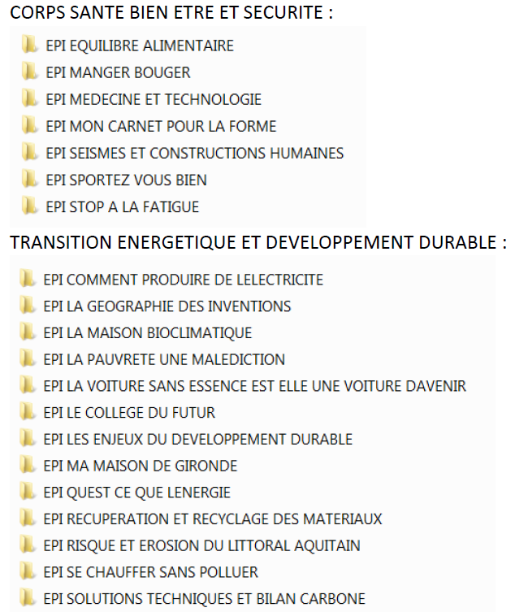
Quelques idées d’EPI par thèmes …

Slide 66
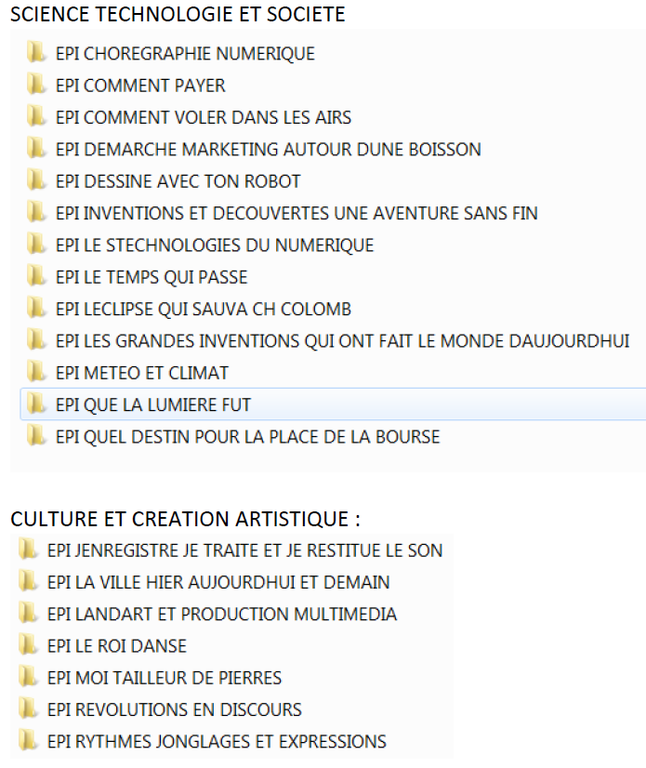

Slide 67
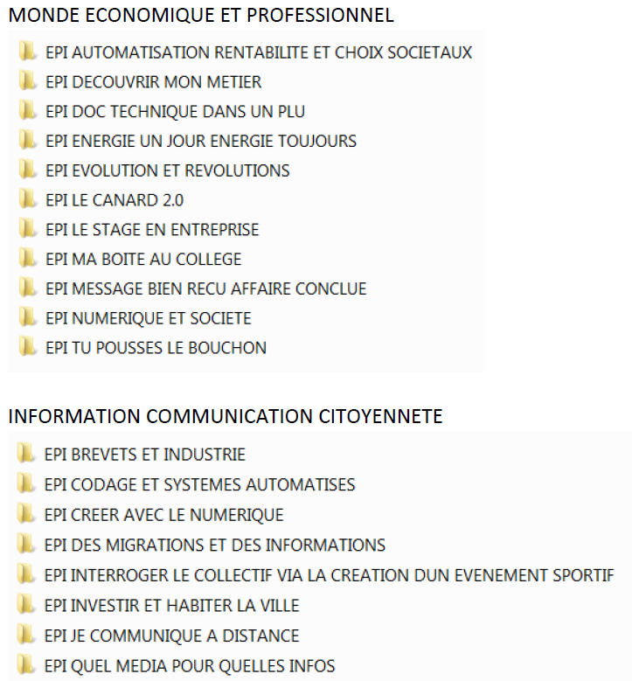

Slide 68
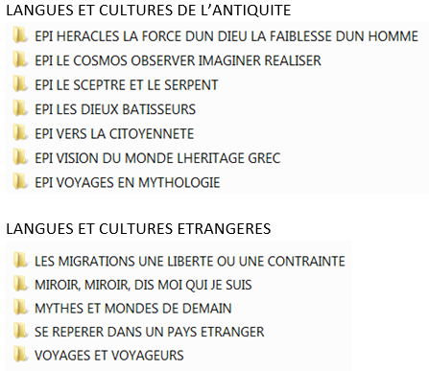

Slide 69
Tentative de définitions …
Objet pédagogique abordé sous différents angles
À la manière d’un projet par exemple sur la ville, qui conduirait les élèves à s’approprier la ville à travers plusieurs disciplines.
Situation qui place le collégien devant une forme d’obligation d’exploiter des compétences construites dans plusieurs disciplines
À la manière de l’organisation d’un voyage scolaire qui conduirait les élèves à exploiter des connaissances algébriques (budget), géographiques (itinéraire, paysages), culturelles (objets artistiques rencontrés) littéraire (écriture du carnet de voyage)

